Slide 1




Das Konzept Therapeutischer Landschaften im Kontext psychischer Erkrankungen/ mentaler Gesundheit
Prof. Dr. Claudia Hornberg, PD Dr. Christine Norra, PD Dr. Dr. Kristina Hennig-Fast, Prof. Dr. Stefan Zerbe
Hannah-Lea Schmid, Michel Rinderhagen, Dr. Timothy Mc Call
Programm “Gesunde Orte - Therapeutische Landschaften”
Peter Beate Heller-Stiftung im Stifterverband
Notes:
Vielen Dank für die Einladung, hallo in die Runde. Mein Name ist… und ich bin Leiter der Juniorforschungsgruppe …
In der JuFo beschäftigen wir uns mit dem Konzept...
Die JuFo Gruppe besteht aus den Personen
Claudia Hornberg: Dekanin und Leiterin der AG Sustainable Environmental Health Sciences an der Med. Fak. OWL in Bielefeld
Christine Norra: Ärztliche Direktorin in der Psychiatrie, Psychotherapie und Psychosomatik der LWL-Klinik Paderborn
Kristina Hennig-Fast: Therapeutische Abteilungsleitung in der Allgemeinen Psychiatrie in der Klinik für Psychiatrie und Psychotherapie in Bethel
Stefan Zerbe ist Hon. Prof. an der HAWK in Göttingen und Seniorprofessor an der Universität Hildesheim.
Die Stipendiat:innen sind

Slide 2
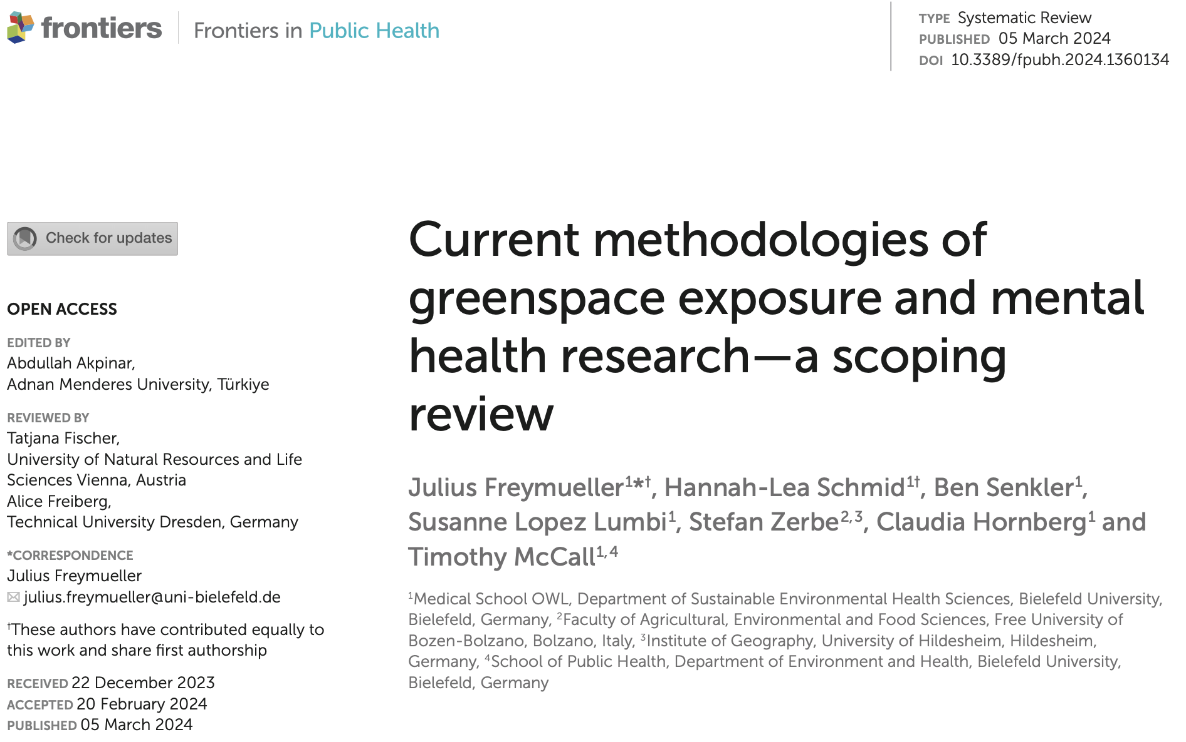


Notes:
Bevor ich aktuelle Studienergebnisse vorstelle, möchte ich kurz auf bereits durchgeführte Studien unserer JuFo eingehen:
Die Studie links ist zu Beginn der JuFo entstanden, als wir von der Coronapandemie betroffen waren und aufgrund der Kontaktbeschränkungen nicht in die Kliniken durften. Empirische Studien waren für uns dadurch nicht möglich.
In der Studie haben wir eine systematische Literaturübersichtsarbeit durchgeführt. Ergebnis des Reviews ist, dass Naturelemente in der Umgebung psychiatrischer Kliniken, die für die Behandlung und Genesung der Patient:innen relevant sind bisher wenig untersucht wurden.
In der Studie rechts, einem Scoping Review, haben wir aus einer Vielzahl an Studien die Diversität der verwendeten Methoden und Instrumente zur Untersuchung von Grünräumen und mentaler Gesundheit systematisch analysiert.

Slide 3
Notes:
Links ist eine weitere Studie aufgeführt, bei der wir die Wahrnehmung und Sinneseindrücke von Patient:innen bzgl. der Außenbereiche der psychiatrischen Kliniken Gütersloh und Paderborn befragt haben. Die Ergebnisse der qualitativen Befragung haben wir anschließend in die 8 Dimensionen der Perceived Sensory Dimensions von Stoltz und Grahn 2021 eingeteilt.
In der Studie rechts geht es darum, dass am Fallbeispiel der LWL-Klinik Gütersloh dargelegt wird, wie sich die Gestaltung der Außenräume und deren Nutzung in den letzten 100 Jahren transformiert hat. Hier wird der Zusammenhang zwischen der Bedeutung von Natur und Landschaft in der Psychiatrie und den verschiedenen Phasen der Patient:innenbehandlung analysiert.
Falls Nachfrage zu den PSDs kommen:
Sozial, Natur, Offen, Divers, Kulturell, etc.
Offen vs. Geschlossen
Natürliche Elemente vs. Soziale Elemente

Slide 4
Notes:
In einer weiteren Studie (links) haben wir uns explizit mit unterschiedlichen Skalenebenen z. B. der Therapeutischen Landschaft beschäftigt, die häufig implizit in den Studien zum Thema Umwelt und Gesundheit zugrunde gelegt werden.
Gerade diese Publikation zeigt exemplarisch, warum solche interdisziplinären Gruppen sehr gut sind. Hier haben wir aus unseren unterschiedlichen Disziplinen heraus intensiv über Begriffe, Wirkungsebenen und Theorien diskutiert.
Beispielsweise die Ökologie, Biologie, Psychologie, Gesundheitswissenschaften und Medizin.
In der qualitativen Studie auf der rechten Seite haben wir in einem Teilhabezentrum in Ostwestfalen Lippe Menschen mit psychischen Erkrankungen (insb. Substanzmissbrauch) zu ihren Arten von Naturerfahrungen und den pot. Therapeutischen Vorteilen befragt.
Therapeutische Vorteile: sind z. B. die Möglichkeit den Ort als Rückzugsort zu nutzen, Soziale Kontakte, Empfinden von Selbstwirksamkeit)

Slide 5
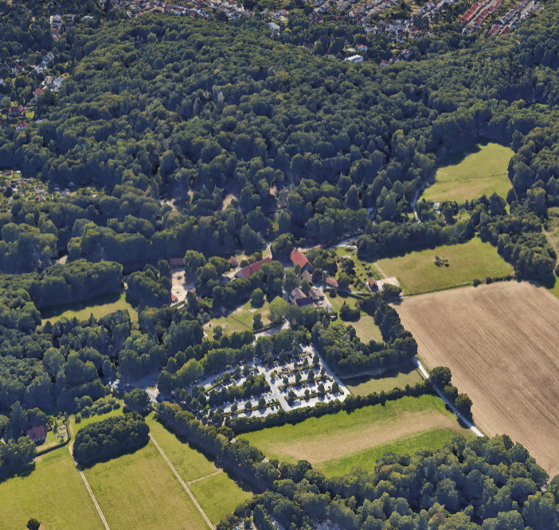
Tierpark und das Konzept der Therapeutischen Landschaft
Ob und wie ein öffentlich zugänglicher Tierpark als therapeutische Landschaft dienen kann?
Screenshot (Google Earth)
Notes:
In einer aktuellen Studie beschäftigen wir uns mit der Frage, ob…
Es ist inzwischen ziemlich gut etabliert, dass psychische Gesundheitsprobleme zunehmen.
Einige argumentieren, dass dies teilweise auf die zunehmende Urbanisierung und den damit verbundenen Mangel an Naturkontakt zurückzuführen ist.
Auf jeden Fall ist bekannt, dass Naturkontakt – und Tierkontakt als Teil der Natur – das Wohlbefinden fördern kann.
Es gibt viele Studien zum Thema Naturkontakt.
Aber auch im Bereich Tiere: Care Farming und Haustiere haben sich ebenfalls als förderlich für verschiedene Aspekte des Wohlbefindens erwiesen.
In dieser Studie wollten wir uns nun einen Ort anschauen, der beides kombiniert.
Das Ziel unserer Studie war hier herauszufinden, ob und wie ein öffentlich zugänglicher Tierpark als erholsamer Ort dienen kann.

Slide 6
Setting – Tierpark Olderdissen
Bielefeld
Ca. 450 Tiere und 80 Arten
16 Hektar, eingebettet in Hanglage am Teutoburger Wald (Buchenwald)
Wiesen, Teiche, Restaurant, Kiosk, Streichelzoo, Spielplätze,…
Freier Eintritt
Zentrumsnah und gute Erreichbarkeit
Ca. 1 Mio. Besucher:innen jährlich
Screenshot (Google Earth)
Notes:
Der Tierpark Olderdissen, den wir untersucht haben, befindet sich in Bielefeld.
Er beherbergt etwa 450 Tiere und 80 Arten aus Europa
(heimischen Arten, die gut an das lokale Klima angepasst sind.)
Der Tierpark erstreckt sich über 16 Hektar und ist im Teutoburger Wald eingebettet.
Der Tierpark hat Wiesen, Teiche, ein Restaurant, einen Kiosk, einen Streichelzoo und mehrere Spielplätze.
Das Besondere an dem Tierpark ist, dass dieser komplett kostenfrei ist
Er liegt zudem zentrumsnah und ist gut über den ÖPNV erreichbar.
Grundsätzlich bedeutet dies, dass Besucher aus allen sozialen Schichten die Möglichkeit haben, den Park zu besuchen.
Pro Jahr besuchen ca. 1 Mio. Menschen den Tierpark.

Slide 7
Methodisches Vorgehen
Prä- and Post-Befragung
Befragung von Besucher:innen am Haupteingang
2 Wochen im Juli 2024
Gesamtstichprobe: 330
297 eingeschlossene Fälle
Alter | 18-80 M = 42 SD = 15.5
Geschlecht | 60% weiblich
Bildung | 1-5 M = 3.4 SD = 1.5
Notes:
Methodisch haben wir eine Prä-Post-Befragung am Haupteingang des Tierparks durchgeführt.
Der Fragebogen wurde direkt vor dem Eintritt in den Park und direkt nach dem Besuch ausgefüllt.
Von 330 Besucher*innen die die Fragebögen ausgefüllt haben konnten wir 297 Fälle in die Analyse einschließen

Slide 8
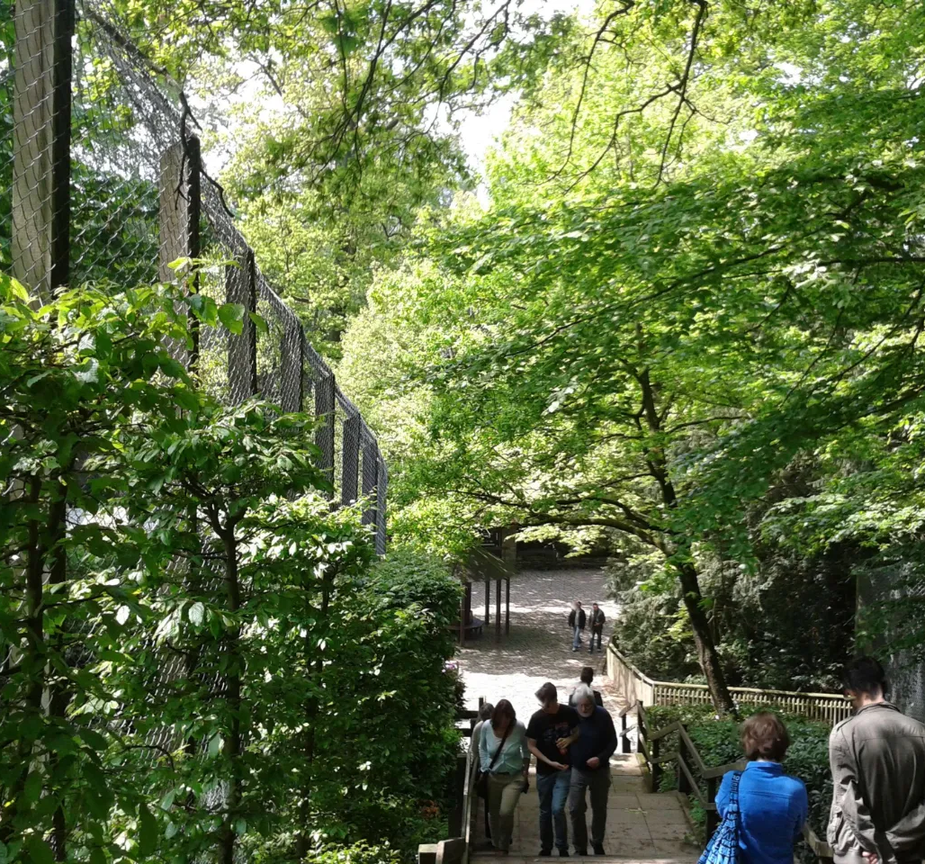
Methoden - Wohlbefinden
Positiver und negativer Affekt (PANAS)¹
Stresswahrnehmung
Glücksempfinden
Wohlbefinden
Wahrgenommene Erholsamkeit (PRS-11)²
  Faszination, Abstand nehmen (being away), Kohärenz, Reichweite (Scope)
Image by Bielibob
1 Watson, D., Clark, L. A., & Tellegen, A. (1988). Development and validation of brief measures of positive and negative affect: The PANAS scales. Journal of Personality and Social Psychology, 54(6), 1063-1070. https://doi.org/10.1037//0022-3514.54.6.1063
2 Pasini, M., Berto, R., Brondino, M., Hall, R., & Ortner, C. (2014). How to measure the restorative quality of environments: The PRS-11. Procedia - Social and Behavioral Sciences, 159, 293-297. https://doi.org/10.1016/j.sbspro.2014.12.375
Notes:
Wir haben mehrere Messgrößen bzw. Konstrukte erfasst, um das Wohlbefinden zu untersuchen:
Neben dem PANAS haben wir noch die Stresswahrnehmung, das Glücksempfinden und das Wohlbefinden über einzelne Items abgefragt.
Außerdem haben wir die Teilnehmenden gebeten, die wahrgenommene Erholsamkeit Tierparks zu bewerten. Das haben wir über den PRS-11 gemacht.
Der PRS ist ein psychologisches Messinstrument, das untersucht, wie erholsam oder wiederherstellend eine Umgebung von Menschen wahrgenommen wird.
Der PRS-11 hat vier Subskalen:
1. Faszination, die beschreibt das Ausmaß einer Landschaft, in dem die Umgebung Aufmerksamkeit auf sich zieht und hält.
2. Abstand nehmen (Being Away), beschreibt die Eigenschaft von Landschaften, die es ermöglicht, sich von Stressoren zu distanzieren.
3. Dann gibt es Kohärenz, die sich auf Landschaften bezieht, die gut organisiert sind und eine angenehme Struktur aufweisen.
4. Schließlich gibt es die Reichweite (Scope), die Landschaften beschreibt, die zur Erkundung einladen und wenige Grenzen haben.

Slide 9
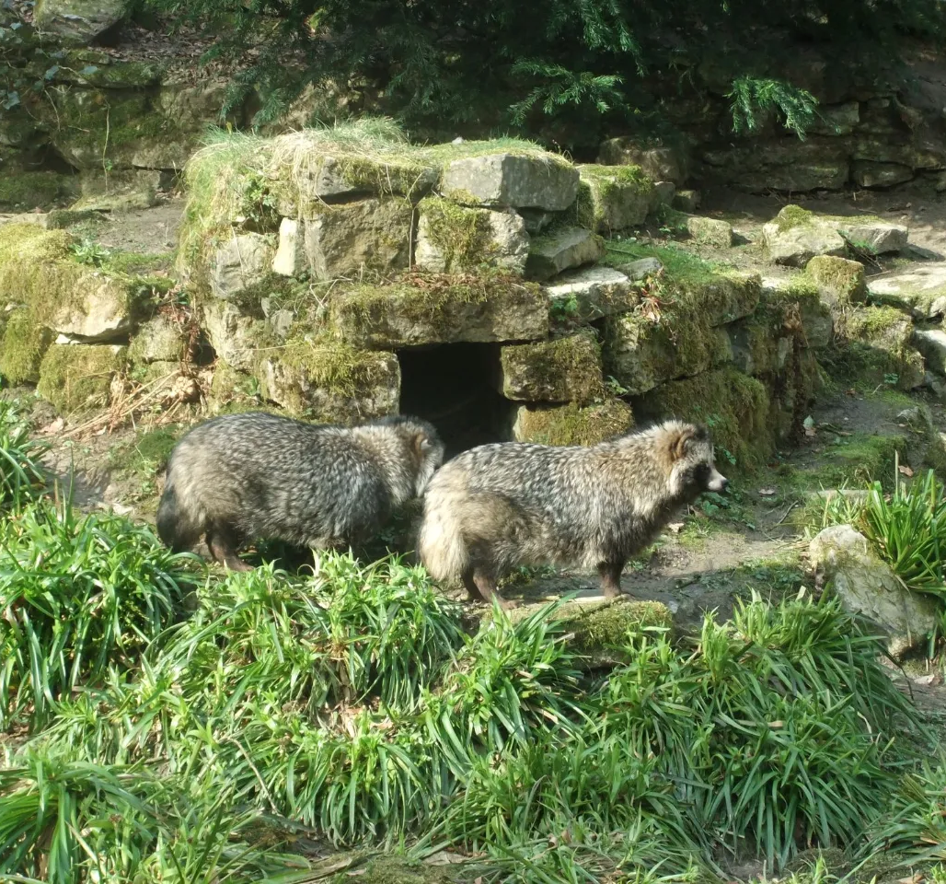
Methoden – Kontrollvariablen
Besucher:innenmerkmale:
  Alter, Geschlecht, Bildung
  Gruppengröße, Anzahl der Kinder (in der Gruppe)
  Wahrgenommene Besucherzahl/ Gedrängtheit, Wetter, körperliche Anstrengung und Besuchsdauer
  Absicht
  Besuch des Streichelzoos und der Gastronomie
Parkmerkmale:
  Biodiversität (Häufigkeit und Artenreichtum)
  Faszination für Tiere und Pflanzen
  Wahrgenommene Natürlichkeit
Image by Bielibob
Notes:
Wir haben außerdem mehrere Kontrollvariablen erfasst, die potenziell Einfluss auf Veränderungen des Wohlbefindens haben könnten.
Neben Besucher:innenmerkmalen wie z. B. demografische Daten oder die Absicht des Tierparkbesuches haben wir auch
einige Parkmerkmale erfasst, z. B. die wahrgenommene Biodiversität, die Faszination für Tiere und Pflanzen oder die wahrgenommene Natürlichkeit des Tierparks.

Slide 10
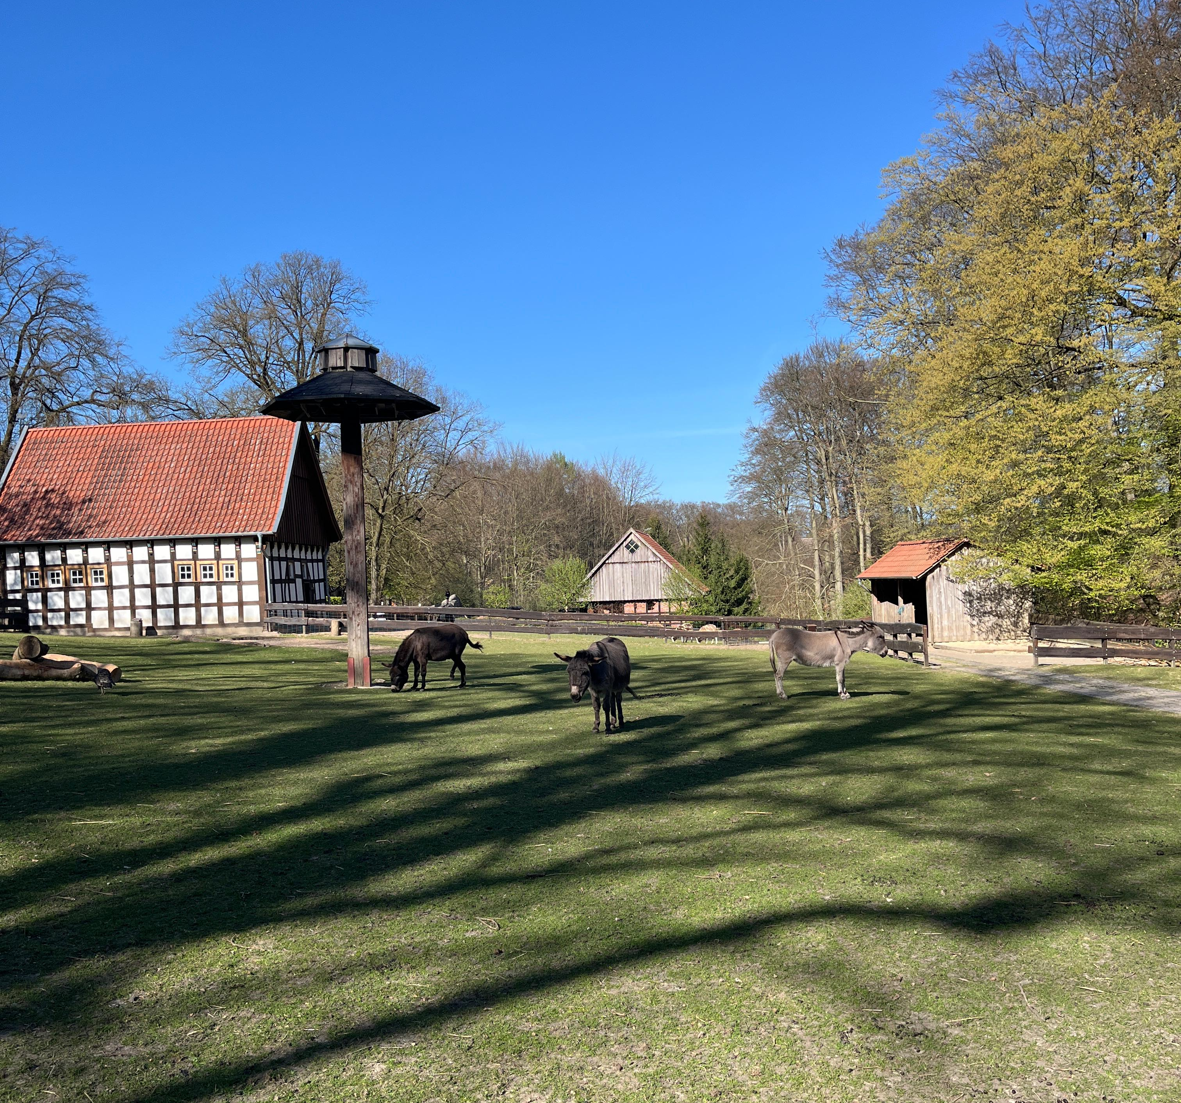
Analyse
  Unterschiede vor und nach dem Besuch
    T-Test für gepaarte Stichproben
  Vorhersage der Veränderungen durch Prädiktoren vor und nach dem Besuch
    Multiple lineare Regressionsanalysen
Own Image
Notes:
Um mögliche Unterschiede in den eben genannten Skalen vor und nach dem Besuch zu untersuchen, haben wir T-Tests für gepaarte Stichproben verwendet.
Und um zu sehen, welche Prädiktoren mögliche Veränderungen vorhersagen, haben wir multiple lineare Regressionsanalysen durchgeführt.

Slide 11
Prä-/ Post-Unterschiede
Höherer positiver Affekt und Glücksempfinden (p < .001)
Niedriger negativer Affekt und Stresswahrnehmung (p < .001)
Kein signifikanter Unterschied im wahrgenommenen Wohlbefinden (p = .054)
Notes:
Die Analyse der Unterschiede vor und nach dem Besuch ergab folgende Ergebnisse:
Besucher*innen zeigten im Durchschnitt signifikant höhere Werte für positiven Affekt und Glücksempfinden nach ihrem Besuch.
Gleichzeitig hatten sie signifikant niedrigere Werte für negativen Affekt und Stresswahrnehmung nach ihrem Besuch.
Interessanterweise gab es keine signifikanten Unterschiede im wahrgenommenen Wohlbefinden vor und nach dem Besuch des Tierparks.
Hier ist aber wichtig zu beachten, dass die Unterschiede zwar signifikant, aber nicht sehr groß waren.
Wenn man jedoch berücksichtigt, dass wir reguläre Tierparkbesucher:innen befragt haben – also Menschen, die sich ohnehin nicht schlecht fühlten, weil sie ihre Freizeit im Park verbrachten – und diese nach dem Besuch ein bisschen besser fühlten, ist das durchaus bemerkenswert.

Slide 12
Vorhersage der Veränderungen
Positiver Affekt (p = .005, R² = .136):
Wahrgenommene Erholsamkeit***
Negativer Affekt (n. s.)
Glücksempfinden (p = .004, R² = .138):
Wahrgenommene Erholsamkeit*
Stresswahrnehmung (n. s.)
Notes:
Wir haben für die Berechnung der Regressionen für die Abhängigen Variablen Differenzwerte gebildet.
Zwei Regressionsmodelle waren statistisch signifikant – einmal ein Modell mit der AV Positiver Affekt (oben links) und einmal mit der AV Glücksempfinden (unten links). Für beide Modelle war die wahrgenommene Erholsamkeit der signifikante Prädiktor.
Zwei MLRAs waren nicht signifikant – vermutlich aufgrund zu geringer Varianz in den abhängigen Variablen, da die Unterschiede vor und nach dem Besuch nicht sehr groß waren.

Slide 13
Vorhersage der wahrgenommenen Erholsamkeit
Faszination (p < .001, R² = .458):
Weibliches Geschlecht*
Bildung*
Wahrgenommenes Wetter*
Körperliche Anstrengung (-)**
Tierartenvielfalt*
Faszination für Tiere***
Natürlichkeit***
Absicht***
Wahrgenommene Erholsamkeit (p < .001, R² = .432):
Wahrgenommenes Wetter*
Faszination Tiere***
Natürlichkeit***
Absicht***
Abstand nehmen (being away) (p < .001, R² = .268):
Natürlichkeit***
Absicht**
Kohärenz (p < .001, R² = .252):
Faszination für Tiere*
Natürlichkeit**
Reichweite (Scope) (p < .001, R² = .197):
Absicht*
Gastronomie*
Notes:
Bei der Analyse der Vorhersage der wahrgenommenen Erholsamkeit waren alle fünf Modelle statistisch signifikant.
Die wahrgenommene Erholsamkeit insgesamt (links abgebildet) wurde am besten vorhergesagt durch:
das wahrgenommene Wetter,
die Faszination für die Tiere,
die Natürlichkeit des Parks und
Die Erfüllung der Besuchsintention
Für die PRS-Subskalen, die auf der rechten Seite abgebildet sind, konnten wir unterschiedlich statistisch signifikante Prädiktorvariablen ermitteln.
Vor allem die Prädiktoren Faszination für die Tiere, die wahrgenommene Natürlichkeit des Parks und die Besuchsintention, traten dabei in mehreren Modellen auf.

Slide 14
Take Home Messages
Dieser Tierpark eignet sich als erholsamer Ort im Sinne des Konzeptes der Therapeutischen Landschaften
Wahrgenommene Erholsamkeit ein relevanter Faktor
Verschiedene Park- und Personeneigenschaften beeinflussen die wahrgenommene Erholsamkeit
Demografische Faktoren scheinen eine geringere Rolle zu spielen
Notes:
Abschließen möchte ich mit

Slide 15


Vielen Dank für die Aufmerksamkeit
Dr. Timothy Mc Call
Arbeitsgruppe „Sustainable Environmental Health Sciences“
Medizinische Fakultät OWL, Universität Bielefeld

Slide 16
Pfad Analysen
Wahrgenommenes Wetter
Faszination für Tiere
Positiver Affekt
Natürlichkeit
Wahrgenommene Erholsamkeit
Absicht
Notes:
Was Sie hier sehen, ist ein sehr vereinfachtes Beispiel:
Das wahrgenommene Wetter, die Faszination für die Tiere, die Natürlichkeit und die Besuchsabsicht sagen die Veränderung des positiven Affekts über die Gesamtbewertung der PRS voraus, ohne einen direkten Effekt auf die Veränderung des positiven Affekts zu haben.
Wir konnten diese Modelle für alle fünf Wohlbefindensmaße und alle PRS-Subskalen erstellen, aber das hier alles im Detail zu berichten, wäre zu umfangreich.

